Slide 1
Zephyr, o RTOS para IoT

Slide 2
Onde é usado
Foco na área de sistemas embarcados
Um ambiente de desenvolvimento
Execução de tarefas simultâneas
Como todo bom SO tem suporte a threads, semáforos
A preempção acontece de forma automática...

Slide 3

Fitness wearables

Slide 4
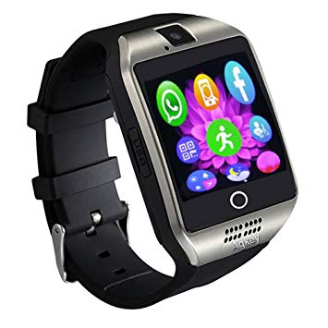
Smart watches

Slide 5
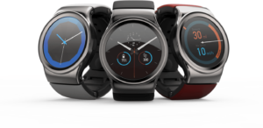
including the Sensor Hub in the Blocks modular smartwatch

Slide 6
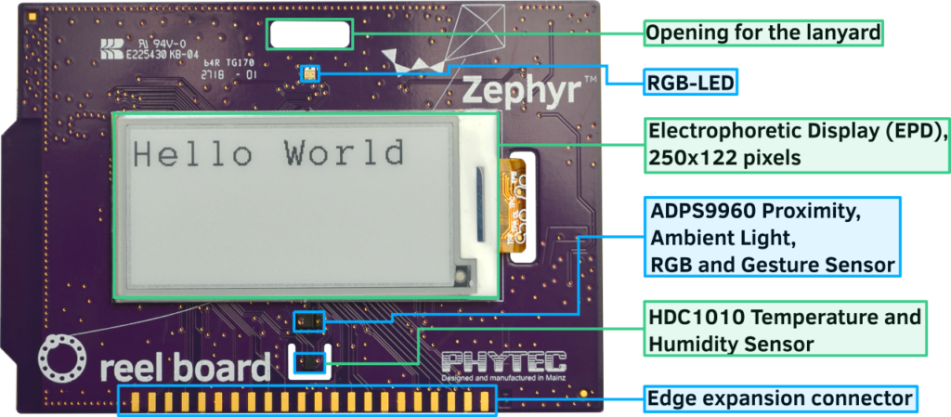
Zephyr reel Board

Slide 7
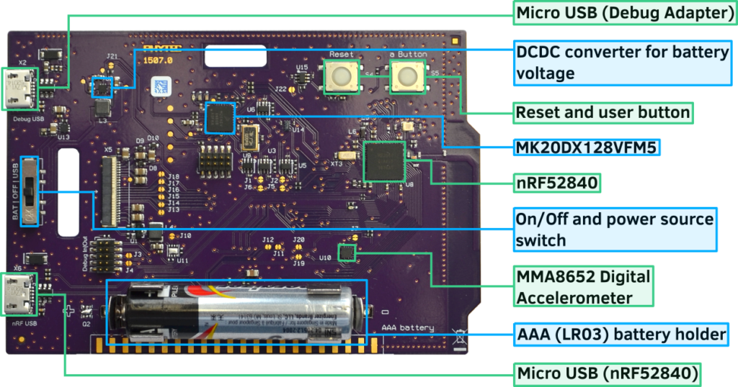
Zephyr reel Board

Slide 8
Referencias
https://www.zephyrproject.org/introducing-the-zephyr-reel-board/
https://www.zephyrproject.org/shipping-the-zephyr-rtos-in-consumer-electronics-products/
https://docs.zephyrproject.org/latest/getting_started/installation_linux.html
https://www.embarcados.com.br/zephyr-o-rtos-para-iot/
https://docs.zephyrproject.org/1.12.0/samples/samples.html

